Slide 1
Impianti ausiliari Dafne-Sparc
Servizio Impianti a Fluido
Corso di Introduzione all'operazione degli acceleratori dei LNF, 7-9 gennaio 2015

Slide 2
Impianti ausiliari
Impianti di raffreddamento (Cooling)
Impianti di distribuzione Aria Compressa (AC)
Impianti di condizionamento dell’aria (CDZ)

Slide 3
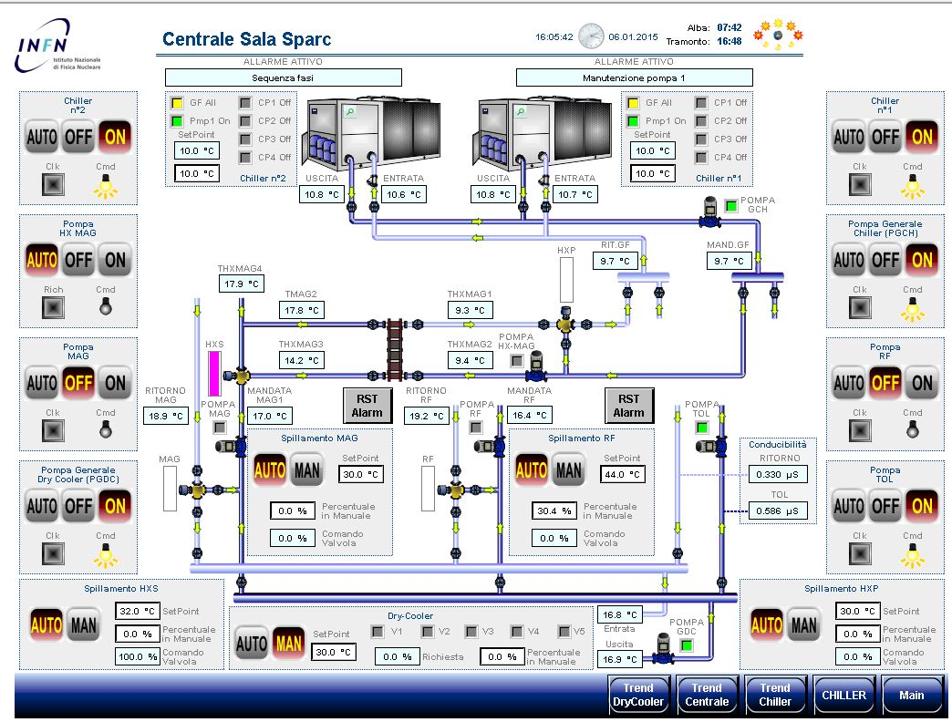
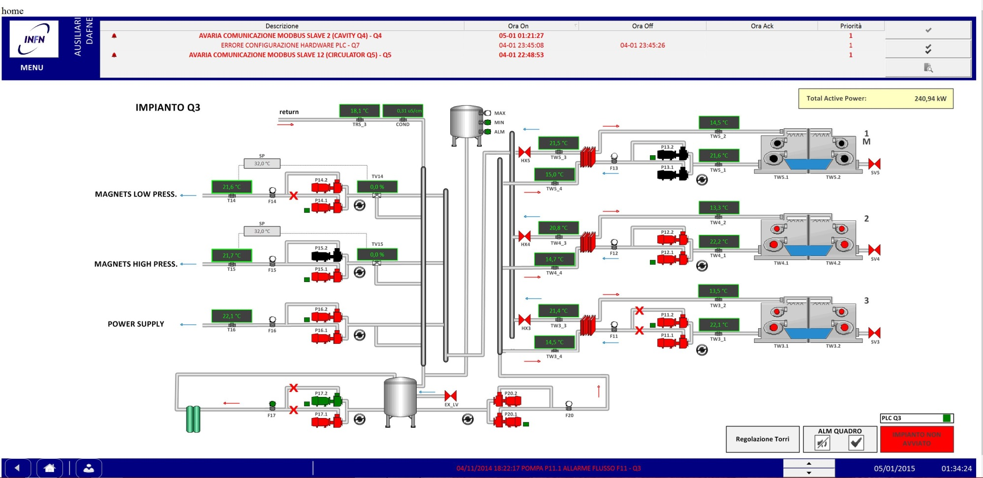
Impianti di raffreddamento: schema funzionale
Circuito Secondario
Circuito Primario
HX

Slide 4
Principali elementi costituenti i circuiti
PRIMARIO
(acqua di acquedotto per Dafne, aria per Sparc)
Torre evaporativa (Dry Cooler + Gruppi Frigo per Sparc)
Gruppo Pompe
Flussostato Pompe Primarie (Sparc no)
SECONDARIO
(acqua demineralizzata)
Valvola motorizzata
Pompe di pressurizzazione (P20)
Flussostato Pompe P20
Gruppo Pompe Secondarie
Flussostato Pompe Secondarie
Valvole a tre vie per la stabilizzazione della temperatura
Utenze (Mag, PS, RF,…)
TOL (Trattamento on-line) tiene bassa la conducibilità [< 0.3 μS/cm]

Slide 5
Denominazione QE Impianti a Fluido Dafne
Denominazione | Impianto | Ubicazione
LINAC | Cooling LINAC | Sala Pompe LINAC Ed.42
Q1 | RF Accumulatore | Sala RF Accumulatore Ed. 23
Q2 | Cooling Accumulatore | Sala Pompe Accumulatore Ed. 51
Q3 | Cooling Main Rings | Sala Pompe Dafne Ed. 40
Q4 | RF MR e+ | Sala Pompe Accumulatore Ed. 51
Q5 | RF MR e- | Sala Pompe Accumulatore Ed. 51
Q6 | Demineralizzatore | Sala Pompe Dafne Ed. 40
Q7 | Centrale Frigo Dafne (CFD) | Adiacente Sala Sperimentale Dafne-Luce Ed. 12
Q8 | Cooling compressore CRIOGENIA | Sala Pompe Dafne Ed. 40

Slide 6
Impianto Cooling LINAC

Slide 7
Impianto Cooling LINAC (segue)
Il circuito secondario fornisce l’acqua alle ‘‘isole’’ di RF in sala Modulatori, nonché ad alcuni alimentatori in fondo alla sala. Naturalmente termalizza i magneti nel tunnel del LINAC e dal 2013 anche quelli della BTF; questa modifica ha consentito di svincolare il raffreddamento della BTF dal cooling del DR, in modo che in operazione Linac+BTF è ora sufficiente accendere solo l’impianto di cooling LINAC.

Slide 8
Impianto Cooling Accumulatore

Slide 9
Impianto Cooling Accumulatore (segue)
La parte di cooling RF viene derivata dal circuito Power Supply (pompe P3) per la parte nella RF Hall e dal circuito Magneti (pompe P5) per la cavità, circolatore, main coupler, tuner e coax load all’interno del Damping Ring.
Questa stretta correlazione si riflette anche a livello di quadri elettrici, infatti la comunicazione tra Q1 e Q2 è necessaria per il funzionamento dell’impianto RF.
I Q1,2 trasferiscono le informazioni di interlock dai flussostati ai quadri dei Magneti e RF. Le schede di amplificazione dei flussostati si trovano all’interno di Q2.

Slide 10
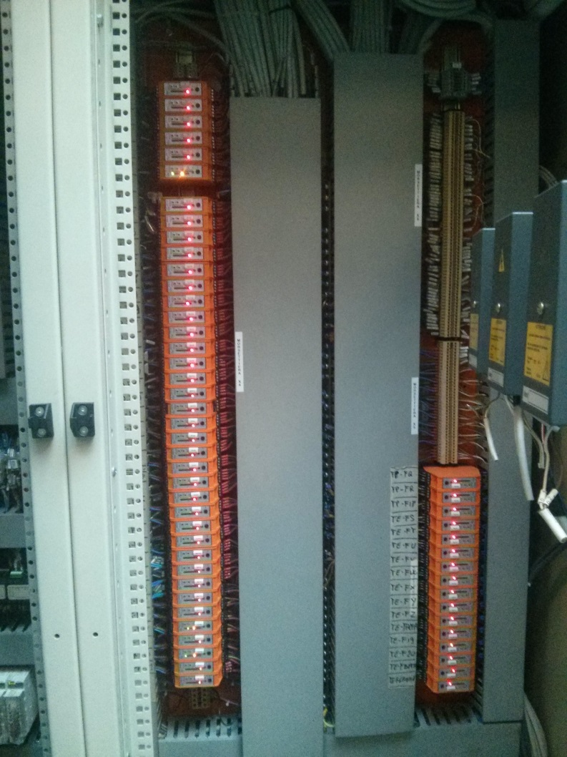
Impianto Cooling Accumulatore (segue)

Slide 11
Stato interlock per gli alimentatori di Sparc

Slide 12
Impianto Cooling Main Rings

Slide 13
Impianto Cooling Main Rings (segue)
L’impianto deve rispondere a necessità modificate rispetto al progetto iniziale, per la riduzione della potenza impegnata a seguito delle modifiche di Wiggler e Setti.
Data la riduzione di potenza necessaria, recentemente è stato possibile ridurre la portata di raffreddamento del circuito alta pressione, al fine di ridurre la velocità dell’acqua, con lo scopo di limitare la rottura dei tubi di gomma per il raffreddamento dei Wiggler (circa metà della velocità precedente). Questa modifica ha comportato la necessità di passare il raffreddamento dei PS in piattaforma Dafne dal circuito HP a quello LP (che ora risulta a più alta pressione!), per i quali la nuova configurazione, basata sulle esigenze di Wiggler e RF, non consentiva il funzionamento.
L’interlock dei magneti afferenti ai vari collettori del circuito di raffreddamento dei MR vengono trasferiti al relativo PLC attraverso i quadri Q4 e Q5, che gestiscono anche il cooling degli impianti RF dei MR.

Slide 14
Impianto Cooling Main Rings (segue)
Per Wiggler e Setti si possono leggere le temperature dei collettori di ritorno
F27: WGLPL101/WGLES101
F33: Setti e+
F39: WGLPL201/WGLES201
F52: WGLPS101/WGLEL101
F58: Setti e-
F64: WGLPS201/WGLEL201

Slide 15
Impianto Cooling RF Main Rings (segue)
Le ‘‘isole’’ RF nella Dafne Hall servono gli impianti staccandosi dal circuito HP. Il raffreddamento della cavità è realizzato, invece, attraverso un circuito terziario che viene derivato dalla LP, con una pompa di rilancio e con l’uso di riscaldatori elettrici.
Gli interlock agli impianti RF vengono trasferiti dal quadro Q4 per la parte positroni e dal quadro Q5 per la parte elettroni.

Slide 16
Impianti critici
Impianto di raffreddamento del compressore della CRIOGENIA
Centrale Frigorifera Dafne
Impianti di distribuzione Aria Compressa (AC)

Slide 17
Impianto Cooling Criogenia

Slide 18
Centrale Frigorifera Dafne

Slide 19
Impianti di distribuzione AC

Slide 20
Impianti critici
CRIOGENIA: il fermo dell’impianto Q8 determina lo spegnimento del compressore.
Centrale Frigorifera Dafne: il fermo della centrale impedisce il raffreddamento dell’elettronica di Kloe, del centro di calcolo di Kloe, nonché gli impianti di CDZ aria. (La Cold Box è ora servita da un chiller dedicato, ma è stata mantenuta la possibilità di tornare sotto il raffreddamento della PRK).
Impianti di distribuzione Aria Compressa (AC): il fermo (P< 6 bar) provoca problemi all’impianto criogenico. Inoltre comporta la chiusura di tutte le valvole da vuoto comandate da AC.

Slide 21
Impianto di demineralizzazione dell’acqua dei secondari - Q6

Slide 22
Impianti di condizionamento dell’aria
Gli impianti di condizionamento utilizzano l’acqua calda/refrigerata per effettuare i trattamenti dell’aria necessari a mantenere le condizioni termoigrometriche impostate per i vari ambienti.
Nel caso di sale sperimentali, con molte apparecchiature, spesso non serve riscaldare ma è necessario solo il raffreddamento (per esempio CED, sala LAT, sala Strumentazione Dafne).
I trattamenti dell’aria sono effettuati o da UTA (unità di trattamento aria) oppure da armadi condizionatori (p.e. i CDZ della Dafne Hall, che fanno uso di gas refrigeranti invece che dell’acqua).

Slide 23
Impianti di CDZ Sala Controllo e Strumentazione

Slide 24
Impianti di CDZ Sala LAT e CTRL Finuda

Slide 25
Impianti di CDZ Sala Sparc

Slide 26
Grazie per l’attenzione

